Slide 1
Дискриминација
Анђела Драгићевић
васпитач

Slide 2
Појам дискриминације
Појам дискриминација потиче од латинске речи discriminare што у преводу значи одвајати, правити разлику.
Дискриминација се дефинише као свако недопуштено и неоправадано разликовање, искључивање, ограничавање или давање првенства, засновано на неком недозвољеном разлогу којим се крши равноправност или права слободе појединца.

Slide 3
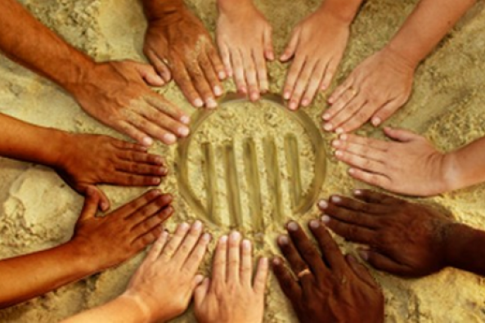
Основ за дискриминацију су лична својства:
Раса
Пол
Боја коже
Језик
Преци
Држављанство
Национална припадности или етничко порекло
Верска или политичка уверења

Slide 4
- Родни идентитет
- Сексуална оријентација
- Имовно стање
- Здравствено стање
- Инвалидитет– seksualna orijentacija
- Генетске особености
- Брачни и породични статус
- Старосно доба
- Изглед
- Чланство у политичким ,синдикалним и другим организацијама

Slide 5
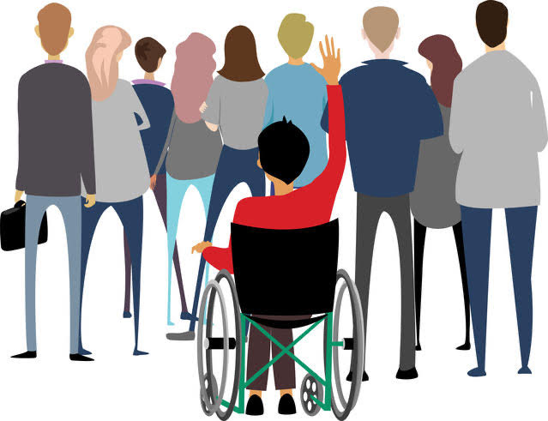
Учесници у дискриминацији
Дискриминатор може бити свако ко неједнако поступа према некоме због неког његовог личног својства.
Жртва дискриминације такође може бити свако ко трпи недозвољено разликовање од стране неког појединца, групе или правног лица.

Slide 6
Облици дискриминације
Непосредна (директна) дискриминација подразумева да се према некој особи поступа другачије него према осталима у истој ситуацији.
Посредна (индиректна) дискриминација постоји када на први поглед неутрално правило или понашање ставља особу у неповољнији положај, при чему за то не постоје оправдани разлози. Овај облик дискриминације се теже препознаје.

Slide 7
Примери непосредне и посредне дискриминације
Непосредна дискриминација:
- Ученику који је заражен HIV-ом ускраћено право да упише школу или да похађа наставу.
- Ученику ромске националности забрањен улазак у школски клуб ученика.
Посредна дискриминација:
За формирање школског одбојкашког тима долазе у обзир само ученици који су високи преко 180цм.
Ученици иду у биоскоп са учеником који има инвалидитет, али он не може да уђе у биоскоп јер не посоји одговарајући прилаз.

Slide 8
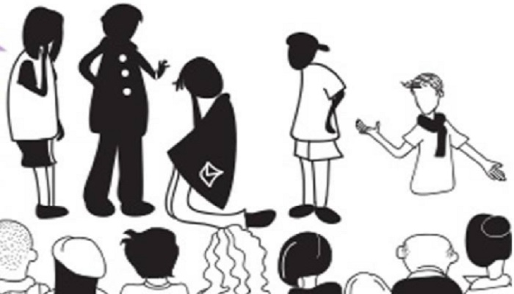
Узроци дискриминације су:
Предрасуде и
Стереотипи

Slide 9
Предрасуде
Предрасуда представља претходни суд, специфичну врсту става који је донет унапред, пре него што смо истражили околности и чињенице. Информације које ми имамо или мислимо, у основи су погрешне и преносе се као карактеристика читаве заједнице. Предрасуде је тешко променити, а укључују и јак емотивни однос.
Копноненте ставова, односно предрасуда су:
1. Когнитивна – укључује знање, тј.шта о нечему мислимо
2. Емотивна –укључује наше осећаје
3. Бихејвиорална – подразумева понашање у складу са тим шта мислимо и осећамо
Примери:
Роми нису заинтересовани за образовање и имају свој карактеристичан начин живота.
Не могу да смислим Јевреје.
Не бих никада живео у згради и којој живе црнци.

Slide 10
Стереотипи
Стереотипи представљају уопштена, упрошћена уверења о личним карактеристикама неке групе људи. Обично су то преувеличана, унапред формирана уверења о особинама неке категорије људи и накнадно закључујемо да ли су она истинита или не.
Примери:
Сви Немци су педантни.
Жене су лоши возачи.
Роми су музикални.

Slide 11
Превазилажење дискриминације се врши на следеће начине:
Разумети друге и упознати се са онима који имају другачије особине од већине
Ставити се у туђу позицију и размислити како бисте се осећали да Вас неко дискриминише или чак врши насиље због тога
Скренути пажњу другима када увидите да се врши дискриминација

